Slide 1
Сағадат Нұрмағамбетов атындағы №72 жалпы орта білім беретін мектептің
5 жылдық білім алушылар (контингентінің құрамы).
р/с | Оқу жылы | Континент құрылымы | Бастауыш мектеп 1-4 сынып | Негізгі мектеп 5-9 сынып | Орта мектеп 10-11 сынып | Барлығы
1 | 2017-2018 оқу жылы | Білім алушылар саны | 1400 | 1382 | 264 | 3046
 |  | Сыныптар саны | 54 | 51 | 11 | 116
2 | 2018-2019 оқу жылы | Білім алушылар саны | 1432 | 1500 | 296 | 3228
 |  | Сыныптар саны | 56 | 56 | 12 | 124
3 | 2019-2020 оқу жылы | Білім алушылар саны | 1492 | 1633 | 349 | 3474
 |  | Сыныптар саны | 59 | 61 | 13 | 133
4 | 2020-2021 оқу жылы | Білім алушылар саны | 1536 | 1642 | 415 | 3593
 |  | Сыныптар саны | 59 | 63 | 16 | 138
5 | 2021-2022 оқу жылы | Білім алушылар саны | 1460 | 1647 | 459 | 3566
 |  | Сыныптар саны | 58 | 65 | 18 | 141

Slide 2
5 жылдық контингент құрамы

Slide 4
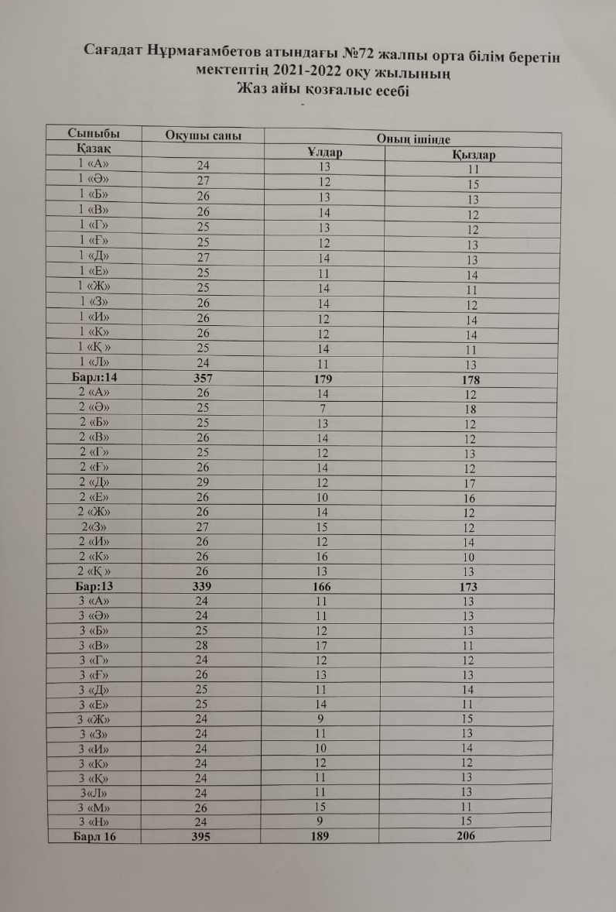
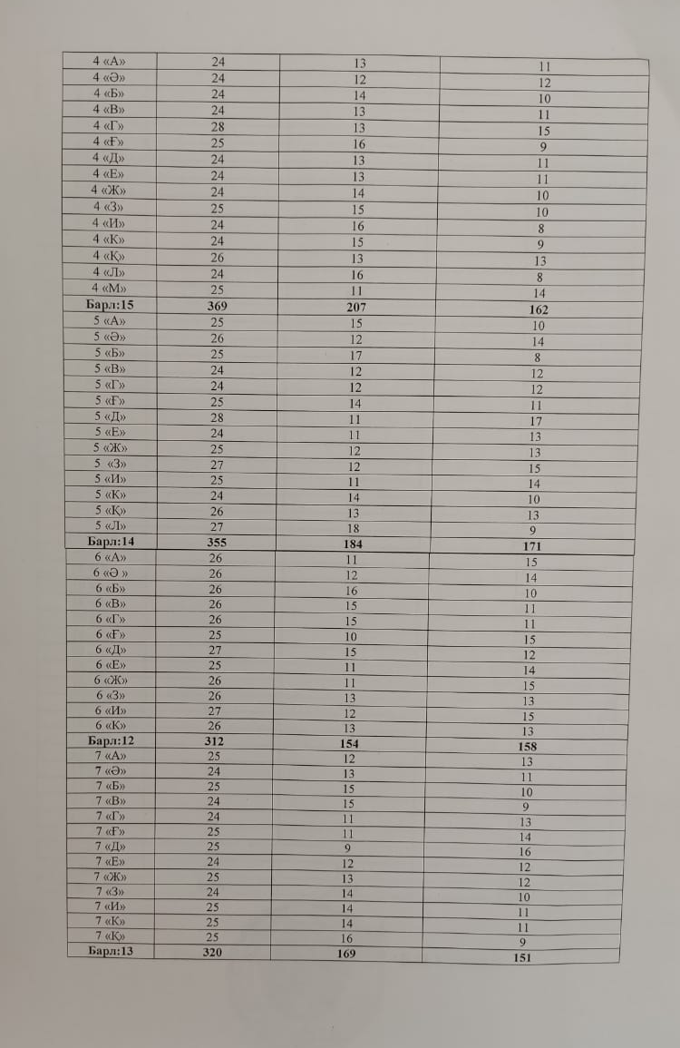

Slide 5
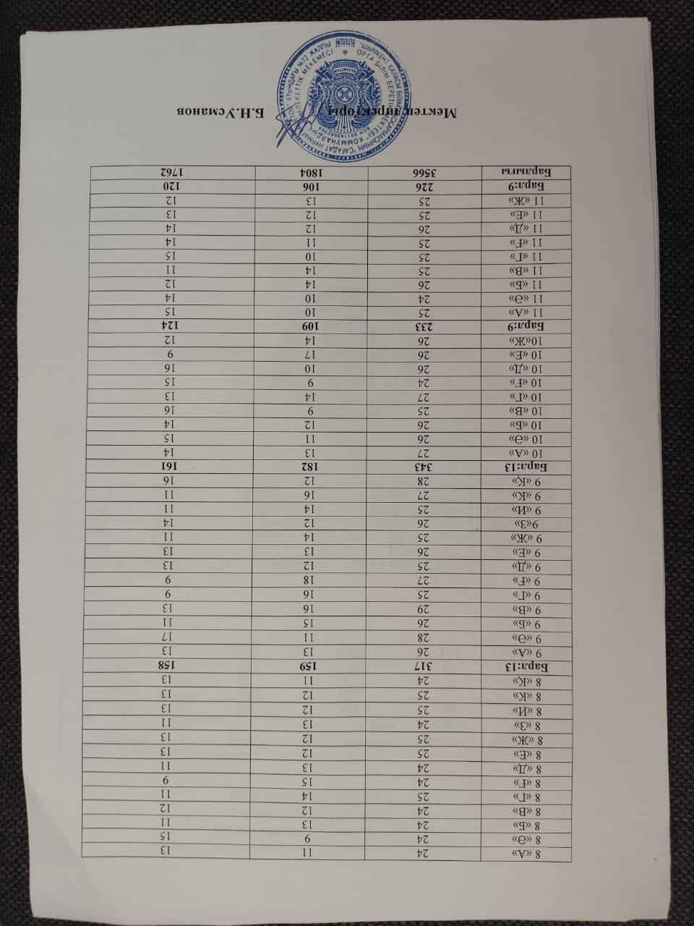
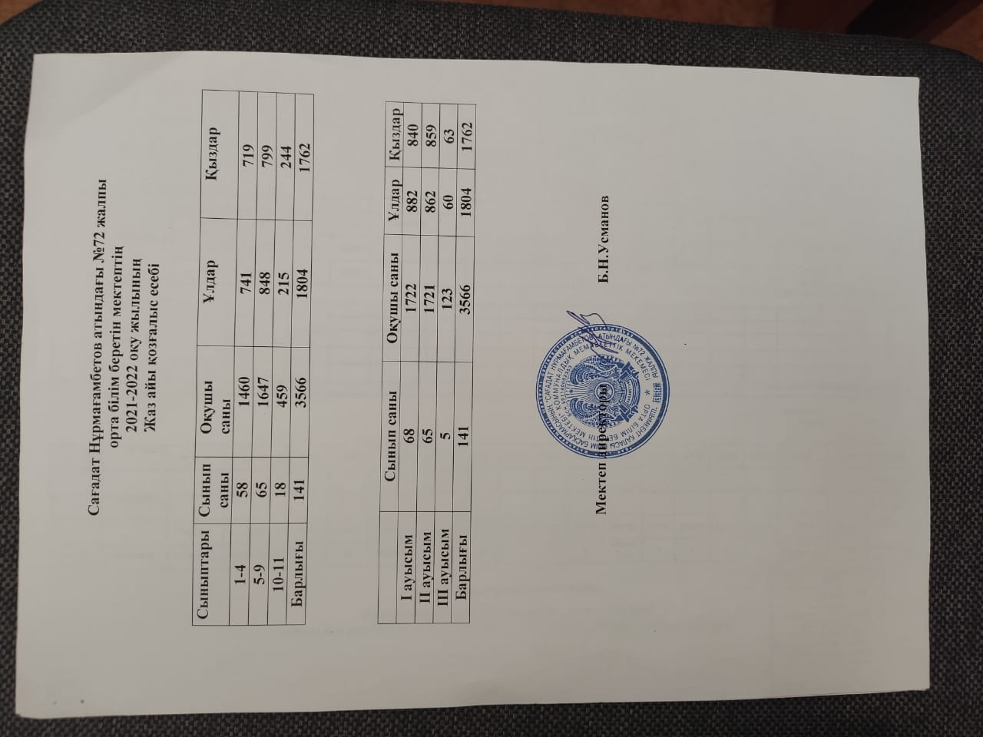

Slide 6
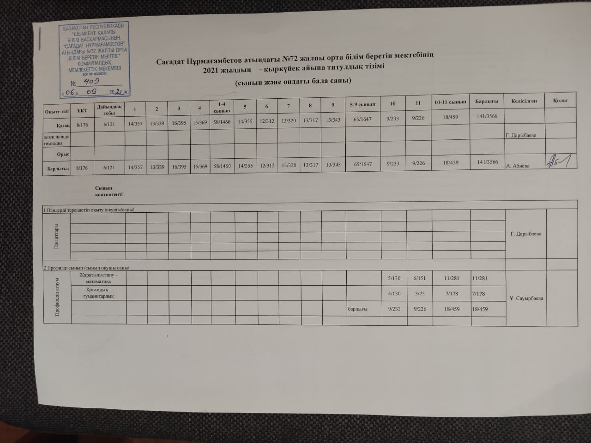

Slide 7
